Slide 1
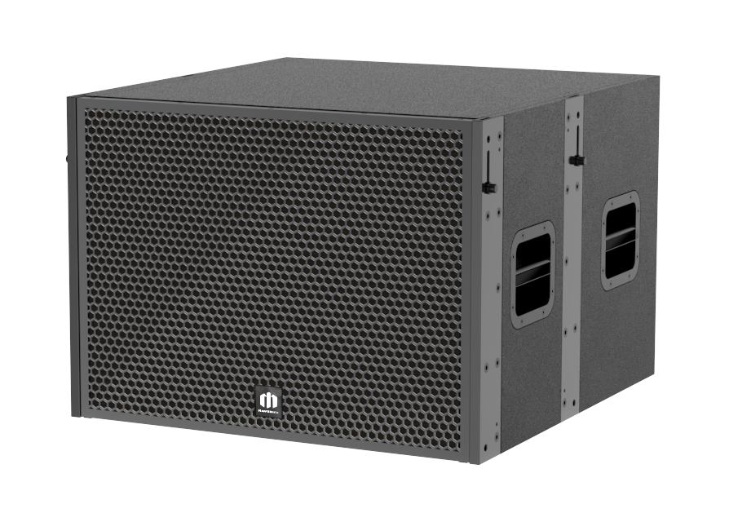
SUB WOOFER SPEAKER MAV-186sb
라인어레이 시스템에 강력한 중저역을 담당하는 서브우퍼로 다양한 VERTICAL 각도를 만들 수 있는 브라켓에 리깅하여 설치가 용이하고 스택용으로도 사용이 가능한 구조를 가지고 있습니다.
Model | MAV-186SB
System Type | 18” SUB WOOFER SYSTEM
Power Handling | RMS 700W / PROGRAM 1400W
Impedance | 8 ohm (±20%)
SPL (1W/1M) | 94 dB (±15%)
Frequency Response | 40 ~ 1500 Hz
Driver Components | 18" Driver
Dimension (W x H x D) | 600 x 536 x 635 mm (±15%)
Weight | 46.5 kg (±15%)

